Slide 1
组会：openkmc申威加速进展 2021/12/20
徐磊

Slide 2
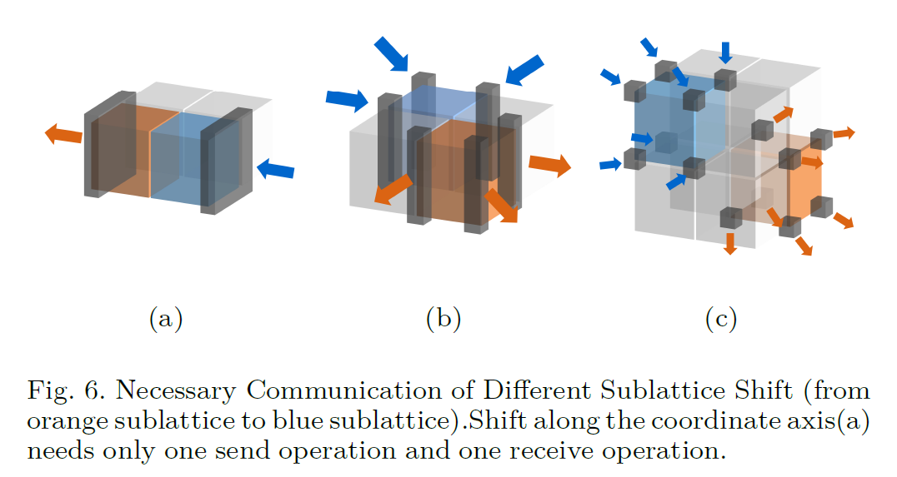
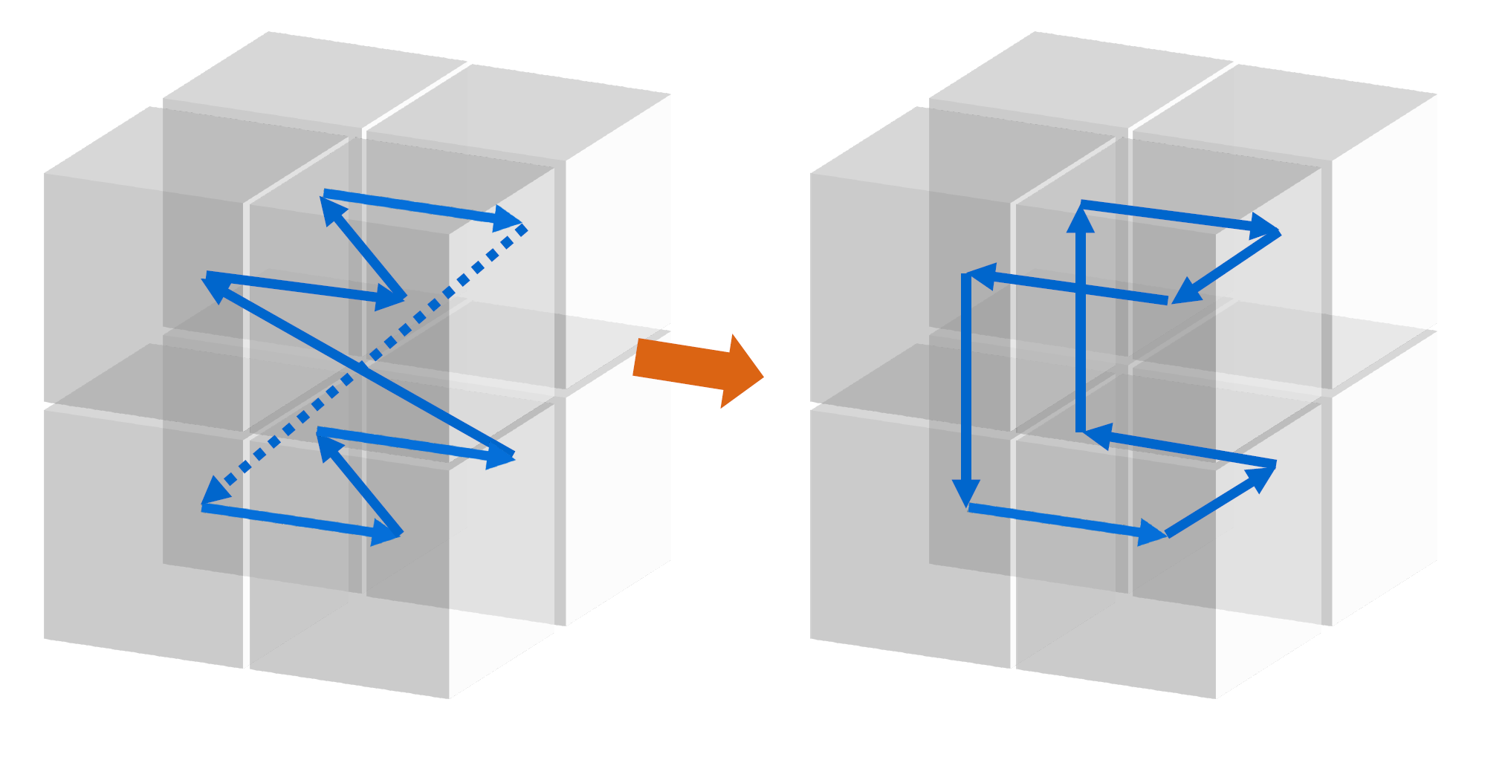

Slide 3
